Slide 1


Proceso de Elección
Comité Ejecutivo 2019-2021

Slide 2

Miembros propietarios elegibles para el
Cargo de Presidencia o Vicepresidencia

Slide 4
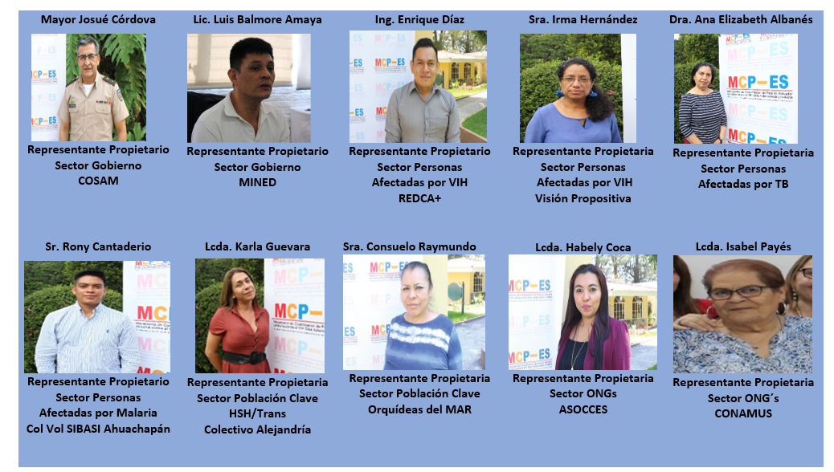

Slide 5
Miembros propietarios elegibles para el
Cargo de Secretaría

Slide 8
Miembros suplentes elegibles para el
Cargo de Secretaría

Slide 10
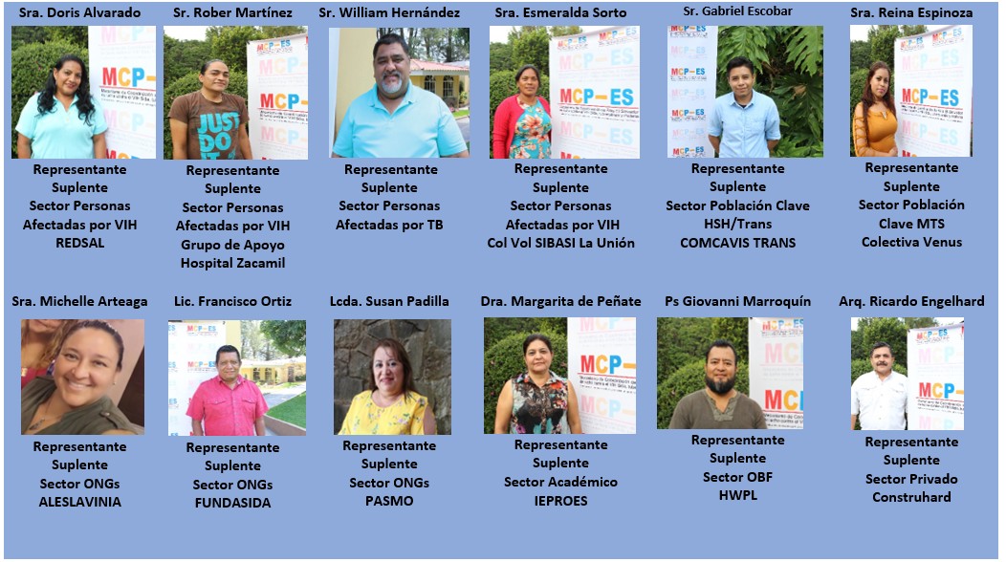

Slide 11



Contribuyendo a la respuesta nacional al VIH, Tuberculosis y Malaria en El Salvador.
www.mcpelsalvador.org.sv https://www.facebook.com/MCPES2002/ @MCPElSalvador

